Slide 1


IA et apprentissages – La perspective des étudiants
Véronique Doppagne

Slide 2

Contextualisation
Développement galopant des IA « modèles de langage »
Langage = notre core business
Prise de conscience que notre métier va changer
Besoin de réfléchir à si / comment intégrer les IA à nos pratiques pédagogiques → constitution d’un GT « IA » interne à l’ISLV dès mai 2023
Besoin de savoir « où on met les pieds » et donc d’en savoir plus sur les pratiques étudiantes → enquête auprès de nos étudiants en février 2024

Slide 3
Méthodologie
Consensus rapidement obtenu au sein de l’équipe sur les modalités suivantes :
Enquête anonymisée (Google Forms)
Soumise à un public « captif »
Enquête courte (= 14 questions, +/- 10 minutes)
Volet quantitatif : questions fermées, à choix ou réponses multiples
Volet qualitatif : séance de débriefing avec un petit groupe d’étudiants volontaires
Notes:
Pour que les résultats soient un minimum fiables, l’enquête doit être anonymisée (Google Forms).
Pour un maximum de réponses, elle doit être soumise à un public « captif » (càd en classe, dans le cadre de nos cours).
L’enquête doit être courte (+/- 10 minutes), pour deux raisons :
Les étudiants se lasseront si c’est trop long et n’iront pas au bout.
Elle ne doit pas empiéter trop longtemps sur nos cours.
Volet quantitatif – elle ne doit comporter que des questions fermées, à choix ou réponses multiples ; nous n’avons ni le temps ne le personnel nécessaire à l’analyse de questions ouvertes sur un si grand nombre.
Volet qualitatif – il était prévu que la collecte des résultats soit suivie d’une séance de débriefing avec un petit groupe d’étudiants volontaires. Sur les 70 étudiants qui avaient accepté de participer à cette séance, un seul s’est présenté ☹

Slide 4

L’outil
Outre un premier volet démographique, l’enquête comporte 3 parties :
Quelle connaissance nos étudiants ont-ils de l’existence des IA « modèles de langage » ? (= 3 questions)
Quelle utilisation en font-ils ? (= 5 questions)
Dans quelle mesure approchent-ils ces outils de manière critique ? (= 6 questions)

Slide 5

Démographie
N = 1491
L’étudiant sondé « moyen » est une étudiante francophone de Bac 1 orientation sciences humaines.
  59,6% filles vs 39,6 % garçons (0,8 % n.b.)
  93% francophones
  Toutes les facultés sont représentées ; taux de réponse supérieur à 15 % : FSA (17,8%), FDSPC et FM (15,2%)
  Bac 1 = 50,2% ; Bac 2 = 22,9 % ; Bac 3 = 14,4 %

Slide 6
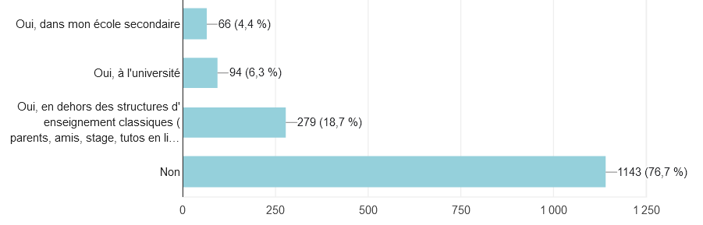
Partie 1 : Connaissance des outils
Question 1 : Avez-vous déjà entendu parler d’intelligences artificielles de type « modèles de langage » ou d’agents conversationnels tels que Chat GPT ou Bing ?
  Oui = 98,1 %
Question 2 : Y avez-vous déjà eu recours dans le cadre de vos études (secondaires ou universitaires) ?
  Oui = 66,9 %
Question 3 : Avez-vous été formé à l’utilisation de ces I.A. ? (plusieurs réponses possibles)

Slide 7
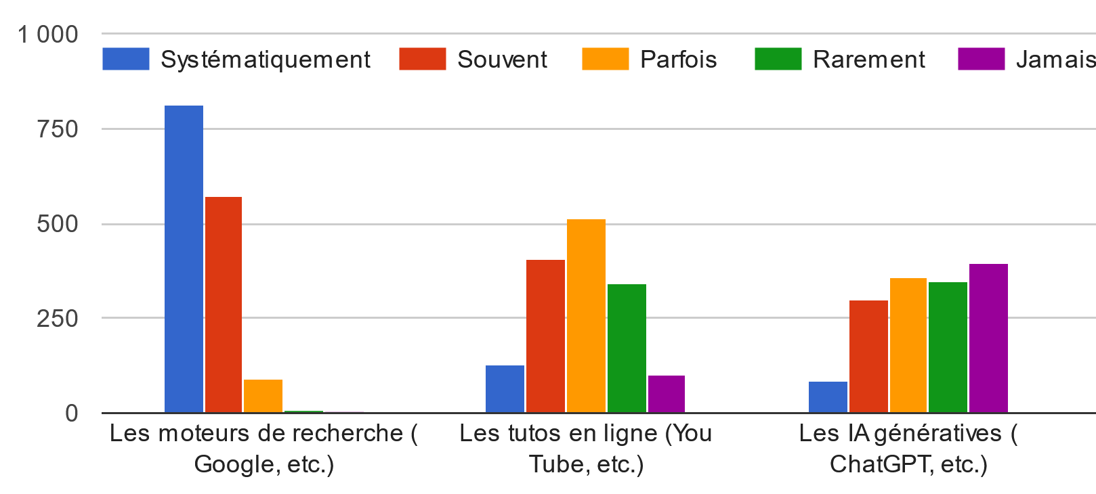
Partie 2 : Utilisation des outils
Question 4 : Quand vous avez besoin d’aide dans le cadre d'un cours, quelles sont, parmi les ressources suivantes, celles que vous utilisez ?
N = « Systématiquement » + « souvent » :
  Les moteurs de recherche (Google, etc.) : N= 1390
  Les notes de cours : N = 1309
  Les outils de traduction automatique en ligne (DeepL, etc.) : N = 950
  Les outils en ligne sur eCampus : N = 731
  Les questions à des tiers (parents, amis, prof. particulier, etc.) : N = 544
  Les tutos en ligne (YouTube, etc.) : N = 534
  Les questions aux encadrants du cours : N = 398
  Les IA génératives (ChatGPT, etc.) : N = 390

Slide 8
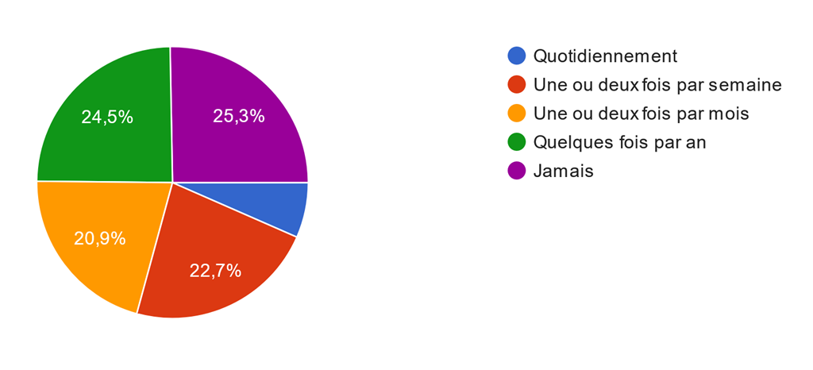
Partie 2 : Utilisation des outils
Question 5 : À quelle fréquence avez-vous recours à des intelligences artificielles génératives telles que ChatGPT, Bing, etc. dans le cadre de vos études ?

Slide 9
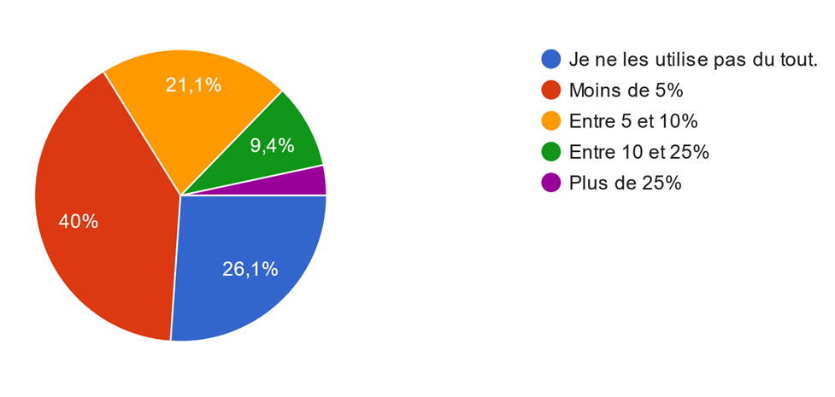
Partie 2 : Utilisation des outils
Question 6 : L’utilisation des intelligences artificielles génératives représente quelle proportion de vos démarches d’apprentissage ?

Slide 10
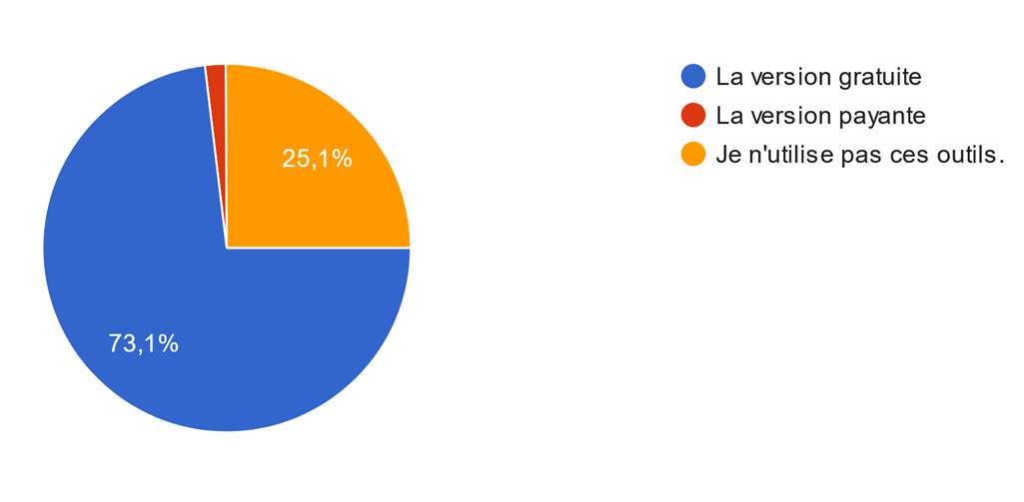
Partie 2 : Utilisation des outils
Question 7 : Quelle version de ces outils utilisez-vous ?

Slide 11
Partie 2 : Utilisation des outils
Question 8 : Parmi les tâches suivantes, quelles sont celles que vous confiez / confieriez volontiers à une intelligence artificielle générative :
 | Oui | Non
Travail (soumis à évaluation) de rédaction en langue étrangère | 344 | 1147
Exercice de rédaction en langue étrangère | 669 | 822
Travail (soumis à évaluation) de rédaction en langue maternelle | 294 | 1197
Exercice de rédaction en langue maternelle | 487 | 1004
Travail de préparation d'une présentation orale soumise à évaluation (rédaction du plan, du script, des dias) | 476 | 1015
Production de questions visant à tester votre maîtrise d'un point de matière | 866 | 625

Slide 12
Partie 3 : Approche critique des outils
Question 9 : Quel est votre avis concernant le recours aux intelligences artificielles génératives dans les cas suivants ? (plusieurs réponses par ligne possibles)
 | C'est utile et éthiquement acceptable. | C'est utile mais cela constitue une forme de fraude. | C'est utile mais pédagogiquement peu intéressant. | C'est inutile ; il existe des outils plus indiqués pour faire cela.
Pour produire des travaux de qualité supérieure à ce que je pourrais produire seul·e dans le but d’obtenir de meilleures notes. | 198 | 649 | 716 | 211
Pour progresser dans mes apprentissages. | 965 | 57 | 270 | 267
Pour gagner du temps en réduisant ma charge de travail. | 567 | 354 | 556 | 149
Pour explorer des idées en amorce d'un nouveau projet. | 1029 | 149 | 204 | 169
Pour me familiariser avec un sujet mal connu et mieux le comprendre. | 1129 | 67 | 158 | 197
Pour obtenir des explications grammaticales ou lexicales en langue maternelle ou étrangère. | 1000 | 71 | 162 | 324

Slide 13
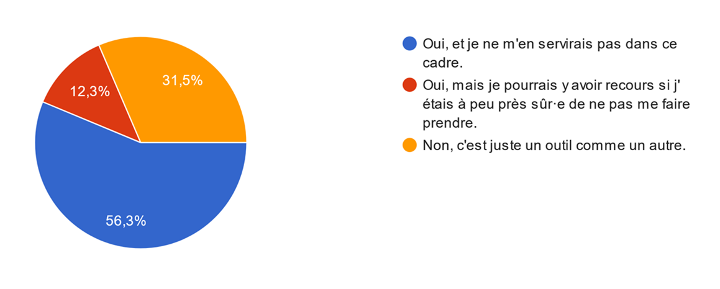
Partie 3 : Approche critique des outils
Question 10 : Estimez-vous qu’avoir recours à une intelligence artificielle générative dans le cadre d’une évaluation certificative (rapport de stage, mémoire, etc.) est une forme de tricherie ?

Slide 14
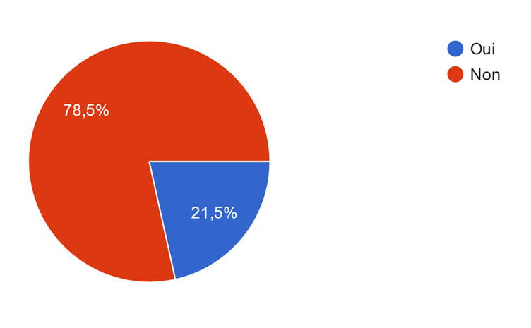
Partie 3 : Approche critique des outils
Question 11 : Avez-vous pris connaissance de la charte d’utilisation des intelligences artificielles génératives publiée par l’ULiège ?

Slide 15
Partie 3 : Approche critique des outils
Question 12 : Que pensez-vous des affirmations suivantes ?
 | Tout à fait d'accord | Plutôt d'accord | Plutôt pas d'accord | Pas du tout d'accord
Les informations fournies par les IA génératives sont toujours fiables. | 21 | 476 | 622 | 372
Utiliser ces informations (copiées-collées ou même paraphrasées) sans citer le recours à l'IA générative est une forme de plagiat. | 631 | 535 | 243 | 82
Les IA génératives peuvent être des vecteurs de désinformation. | 435 | 722 | 280 | 54
Le recours fréquent aux IA génératives peut avoir pour conséquence une altération de l'esprit critique et créatif. | 571 | 578 | 256 | 86
Le recours fréquent aux IA génératives peut mener à une diminution des capacités rédactionnelles. | 663 | 559 | 191 | 78

Slide 16
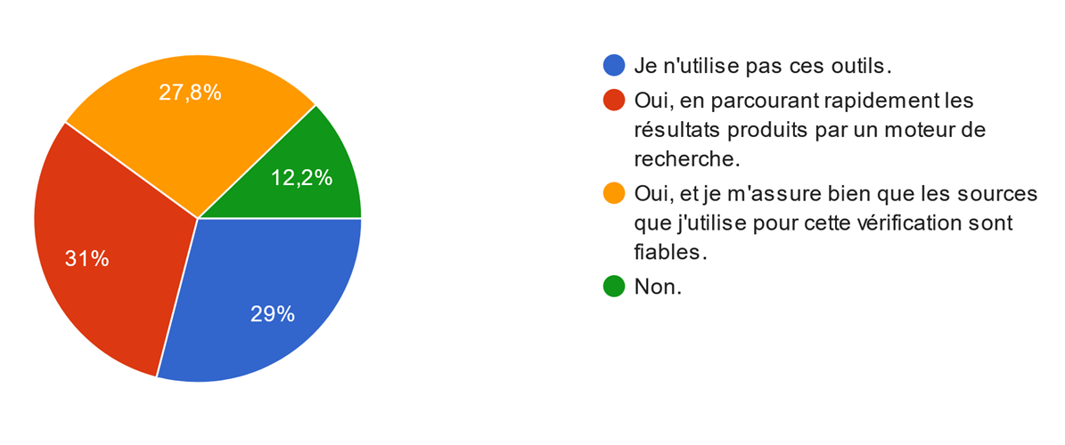
Partie 3 : Approche critique des outils
Question 13: Vérifiez-vous les informations qui vous sont fournies par les IA génératives ?

Slide 17
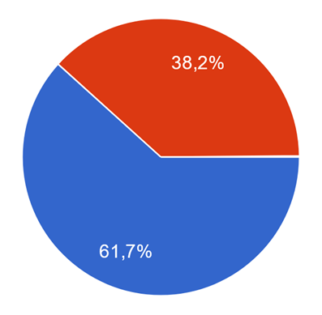
Partie 3 : Approche critique des outils
Question 14 : Dans le cadre de vos cours, vous êtes amené·e à effectuer des tâches (= un exercice complexe comme résumer un article, rédiger un texte argumentatif, etc.). A qui incombe la responsabilité d'apprendre aux étudiant·e·s comment les IA peuvent aider à accomplir ces tâches de manière correcte et efficace ?
Aux encadrant·e·s, qui sont au courant que les IA existent, vont être utilisées, et qui doivent donc prendre le temps d'expliquer comment elles peuvent être utilisées correctement et efficacement.
Aux étudiant·e·s, car rien ne les oblige à utiliser les IA pour accomplir ces tâches.

Slide 18
Pour conclure…
Des résultats de février 2024, à l’échelle du développement des IA, c’est déjà le Moyen-Âge.
On ne reviendra plus en arrière et les IA ne sont pas juste une mode.
Certains indicateurs sont rassurants, mais d’autres sont en contradiction.
Usage éthique et efficace des IA dans l’apprentissage = problématique complexe, qui nécessite :
  une remise en question de / une réflexion critique au sujet de notre métier d’enseignant,
  en dialogue constant avec nos étudiants.

